Slide 1
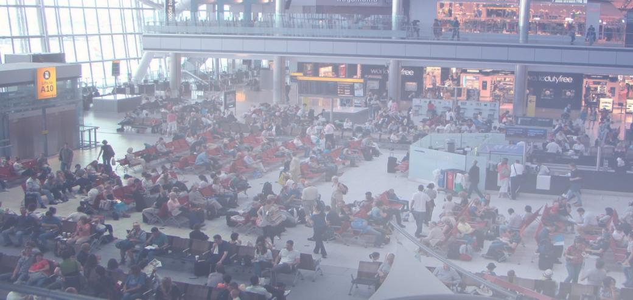

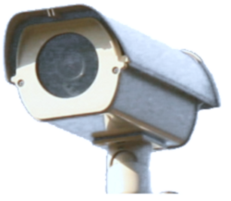

Informe de
SEGURIDAD CIUDADANA
Informe de Resultados – Rev1
Documento elaborado por:

Slide 2

Índice
1. ANTECEDENTES Y OBJETIVOS 3
2. METODOLOGÍA 5
3. PERCEPCIÓN DE LA SEGURIDAD CIUDADANA
  3.1. Aspectos generales 8
  3.2. Infraestructuras de transporte 23
  3.3. Instalaciones de Ocio 46
  3.4. Eventos Masivos 75
I
ÍNDICE
-2-

Slide 3
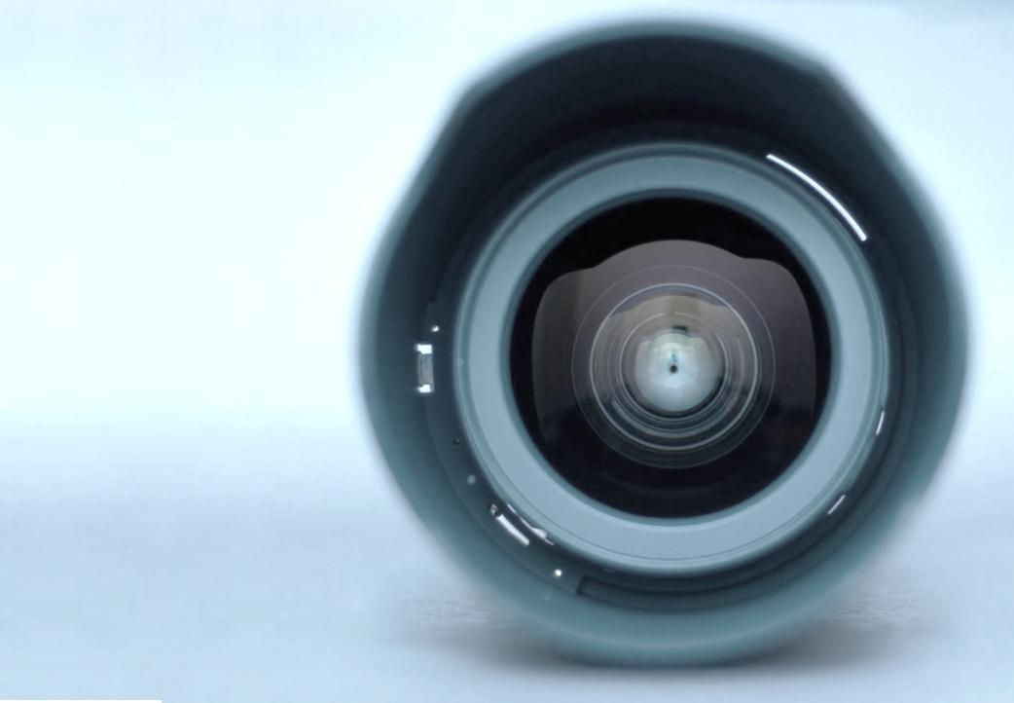
1
ANTECEDENTES
Y OBJETIVOS

Slide 4
ANTECEDENTES Y OBJETIVOS
OBJETIVOS
El OBJETIVO PRINCIPAL del presente estudio es:
Evaluar la percepción inseguridad de la población española en diferentes entornos de uso cotidiano y de ocio.
Para ello será necesario, será necesario medir y evaluar cada uno de los siguiente OBJETIVOS SECUNDARIOS, esto es:
Situación de la inseguridad en España, evolución y perspectiva.
Situación de la inseguridad en las instalaciones de transporte, lugares de ocio y espacios de asistencia masiva .
Valoración del comportamiento de los usuarios.
Tipologías de comportamientos antisociales más frecuentes.
Necesidad de medidas de seguridad.

Slide 5

2
METODOLOGÍA

Slide 6
METODOLOGÍA
Se realizó un sondeo cuantitativo conforme a la siguiente ficha técnica:
FICHA TÉCNICA
Ámbito: se realizaron entrevistas a nivel nacional, con cuotas por las diferentes comunidades autónomas, reforzando las comunidades de Andalucía, Cataluña, Comunidad Valenciana y Madrid.
Universo: Población general de entre 18 – 65 años
Tipo de entrevista: Entrevista online, bajo sistema CAWI (Computer Assisted Web Interview)
Muestra: se realizaron un total de 2081 entrevistas finales, que se distribuyen como sigue:
 | Muestra teórica | Muestra Real | Muestra Real (Porcentajes) | Universo (Porcentajes) | Factor de ponderación
Andalucía | 400 | 404 | 19,4 | 17,9 | 0,92008
Aragón | 32 | 32 | 1,5 | 2,9 | 1,86929
Asturias (Principado de) | 25 | 25 | 1,2 | 2,3 | 1,92599
Baleares (Illes) | 26 | 26 | 1,2 | 2,4 | 1,88899
Canarias | 50 | 51 | 2,5 | 4,5 | 1,84455
Cantabria | 15 | 15 | ,7 | 1,3 | 1,75325
Castilla y León | 60 | 61 | 2,9 | 5,5 | 1,86319
Castilla – La Mancha | 49 | 48 | 2,3 | 4,5 | 1,94120
Cataluña | 400 | 405 | 19,5 | 16,0 | 0,82367
Comunidad Valenciana | 400 | 406 | 19,5 | 10,9 | 0,55907
Extremadura | 26 | 26 | 1,2 | 2,4 | 1,89099
Galicia | 66 | 66 | 3,2 | 6,0 | 1,88226
Madrid (Comunidad de) | 400 | 404 | 19,4 | 13,8 | 0,70989
Murcia (Región de) | 34 | 34 | 1,6 | 3,1 | 1,90937
Navarra ( | 16 | 16 | ,8 | 1,4 | 1,76765
País Vasco | 51 | 51 | 2,5 | 4,6 | 1,89664
Rioja (La) | 9 | 11 | ,5 | 0,7 | 1,30152
Total | 2.059 | 2081 | 100,0 | 100,0

Slide 7
METODOLOGÍA
Error Muestral: Para un nivel de confianza del 95,5 % y en las condiciones habituales de muestreo p=q=50%, el margen de error para el total de la muestra y por comunidades sería :
Cuestionario: Semiestructurado, diseñado por AeI con una duración aproximada de 15 minutos.
Anonimato y confidencialidad: Se garantiza el absoluto anonimato de las respuestas de los entrevistados que serán utilizadas únicamente en la confección de tablas estadísticas.
Tratamiento estadístico: Tabulación simple y cruzada de frecuencias.
Análisis de los resultados: Se realizará a nivel total muestra y por segmento.
Control de Calidad: De acuerdo a la norma ISO 20252 y el Código de conducta CCI/ESOMAR.
 | Muestra Real | Error de muestreo
Andalucía | 404 | ±4,97%
Cataluña | 405 | ±4,96%
Comunidad Valenciana | 406 | ±4,95%
Madrid (Comunidad de) | 404 | ±4,97%
Resto de comunidades | 462 | ±4,64%
Total Muestra | 2081 | ±2,17%

Slide 8
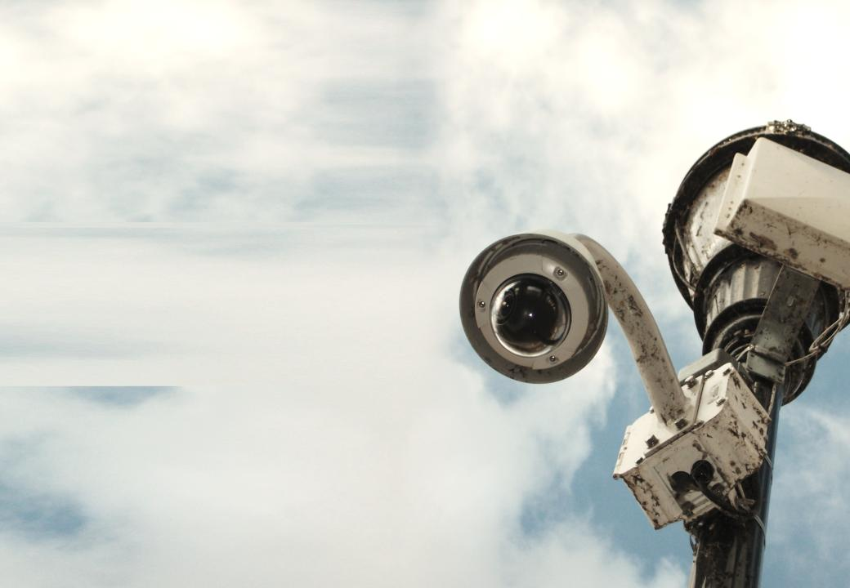
3
PERCEPCIÓN DE LA SEGURIDAD CIUDADANA
3.1. Aspectos Generales
3.2. Infraestructuras de transporte
3.3. Instalaciones de ocio
3.4. Eventos masivos

Slide 9
PRINCIPALES RESULTADOS – ASPECTOS GENERALES
“
Existe una percepción negativa sobre la situación de la seguridad actual en
España, que ha aumentado durante los últimos años y con
expectativas de que va seguir aumentando
SITUACIÓN ACTUAL
La percepción que tienen los españoles sobre la seguridad actual en España tiene un cariz negativo, un 38% de los entrevistados opinan que la seguridad en España es mala o muy mala, vs. el 22% que la consideran buena o muy buena, lo que supone una diferencia de -16.4%, (a esta diferencia, la llamaremos índice de seguridad).
Adicionalmente, las personas que han sido víctimas de actos delictivos tienen un índice de seguridad mucho menor que aquellas que no (-34.5% versus -11.9%)
Por segmento demográficos
Este enfoque pesimista, es mucho más marcado entre las mujeres, que presentan un índice de seguridad de -25.0%, que en los hombres, con un índice de -7.5%.
En este mismo sentido, son las personas mayores las que tienen una visión más negativa.
Cataluña se presenta como la comunidad más crítica, duplicando el índice de seguridad -35.6%
”

Slide 10
PRINCIPALES RESULTADOS – ASPECTOS GENERALES
COMPARATIVA CON EL PASADO
El 77.4% de población, opina que la inseguridad en España ha aumentado en los últimos años.
La situación coyuntural de haber sido víctima de algún delito o intento, condiciona la percepción sobre la evolución de la seguridad en España. Así, el 85% de aquellos que se han visto envueltos en este tipo de hechos, opina que la inseguridad en España ha aumentado, en contraste con el 75% de los que no ha sufrido este tipo de experiencias
Por segmento demográficos
Los más jóvenes tienen una visión menos negativa sobre la evolución de la seguridad, sólo un 69.7% de estos considera que ha empeora y un 7.8% que ha mejorado.
El segmento femenino es igualmente el más crítico, ocho de cada diez mujeres opina que la inseguridad en España ha aumentado.
Al igual que antes, Cataluña se muestra más negativa sobre el desarrollo de la inseguridad versus el resto de comunidades.
EXPECTATIVAS A FUTURO
Las expectativas a futuro sobre la seguridad mantiene su tendencia negativa. Poco más de dos terceras partes de los españoles (el 67,4%), opina que esta problema irá en aumento.
Las personas que han sido victimas de algún acto delictivo, son aún más pesimistas, Así el 74% de estas, opina que la inseguridad eirá en aumento en los próximos años.

Slide 11
LA INSEGURIDAD CIUDADANA EN ESPAÑA – VISION ACTUAL
Percepción sobre la situación actual de la seguridad en España
España - Total muestra
21,4%
37,9%
“
Los españoles tienen un enfoque poco positivo sobre la situación de la seguridad en España
BASE Total muestra: 2.081 CASOS
”
INDICE DE SEGURIDAD¹ = -16,4%
¹ ÍNDICE DE SEGURIDAD es la diferencia porcentual entre las valoraciones positivas y las negativa ( % Muy buena + % Buena - % mala - % Muy Mala)
P1.- Pensando en seguridad y posibles comportamientos antisociales tales como: violencia, vandalismo, robos, entre otros ¿Cuál es su percepción actual sobre la seguridad en España, en cuanto a este tipo de actuaciones antisociales?

Slide 12
LA INSEGURIDAD CIUDADANA EN ESPAÑA – VISION ACTUAL
ÍNDICE DE SEGURIDAD
Por Comunidad autónoma
Cataluña es la comunidad más crítica respecto a la inseguridad
Percepción sobre la situación actual de la seguridad en España
Muy buena/ buena | 21,4% | 22,5% | 11,6% | 19,5% | 18,1% | 26,2%
Regular | 40,7% | 38,6% | 40,7% | 42,9% | 45,5% | 39,1%
Muy mala/ Mala | 37,9% | 38,4% | 46,9% | 37,7% | 36,1% | 34,5%
P1.- Pensando en seguridad y posibles comportamientos antisociales tales como: violencia, vandalismo, robos, entre otros ¿Cuál es su percepción actual sobre la seguridad en España, en cuanto a este tipo de actuaciones antisociales?

Slide 13
LA INSEGURIDAD CIUDADANA EN ESPAÑA – VISION ACTUAL
ÍNDICE DE SEGURIDAD
Por género y si ha sido victima o no durante el último año
Percepción sobre la situación actual de la seguridad en España
Muy buena/ buena | 21,4% | 25,7% | 17,2% |  | 49,0% | 23,2%
Regular | 40,7% | 40,9% | 40,3% |  | 36,6% | 41,7%
Muy mala/ Mala | 37,9% | 33,2% | 42,1% |  | 14,5% | 35,1%
P1.- Pensando en seguridad y posibles comportamientos antisociales tales como: violencia, vandalismo, robos, entre otros ¿Cuál es su percepción actual sobre la seguridad en España, en cuanto a este tipo de actuaciones antisociales?

Slide 14
LA INSEGURIDAD CIUDADANA EN ESPAÑA
ÍNDICE DE SEGURIDAD
Por tramos de edad
Percepción sobre la situación actual de la seguridad en España
Muy buena/ buena | 21,4% | 24,4% | 22,6% | 21,9% | 18,3% | 20,0%
Regular | 40,7% | 37,5% | 41,8% | 40,1% | 41,2% | 40,5%
Muy mala/ Mala | 37,9% | 37,7% | 35,1% | 37,9% | 39,9% | 39,5%
P1.- Pensando en seguridad y posibles comportamientos antisociales tales como: violencia, vandalismo, robos, entre otros ¿Cuál es su percepción actual sobre la seguridad en España, en cuanto a este tipo de actuaciones antisociales?

Slide 15
LA INSEGURIDAD CIUDADANA EN ESPAÑA – VISION DEL PASADO
Evolución de la percepción de la inseguridad
“
Poco más de tres cuartas partes de la población opinan que la situación de la inseguridad ha empeorado en los últimos años
BASE Total muestra: 2.081 CASOS
”
Datos del estudio ADT Hábitos y actitudes hacia la seguridad… Marzo, 2007
64,4% | 22,5% | 12,4%
INDICE DE EVOLUCIÓN² = 74,0%
² ÍNDICE DE EVOLUCIÓN es la diferencia porcentual entre ha aumentado y ha disminuido ( % Ha aumentado - % Ha disminuido)
P2.- En qué medida cree usted que en los últimos años el comportamiento antisocial en
España es un problema que…

Slide 16
LA INSEGURIDAD CIUDADANA EN ESPAÑA – VISION DEL PASADO
Índice de evolución de la inseguridad
Por Comunidad autónoma
INDICE DE EVOLUCIÓN
Evolución de la percepción de seguridad
Ha aumentado | 77,4% | 75,8% | 80,0% | 75,8% | 72,4% | 79,2%
Se ha mantenido igual | 19,2% | 19,8% | 19,1% | 20,2% | 23,6% | 17,4%
Ha disminuido | 3,4% | 4,5% | 1,0% | 4,0% | 4,0% | 3,5%
² ÍNDICE DE EVOLUCIÓN es la diferencia porcentual entre ha aumentado y ha disminuido ( % Ha aumentado - % Ha disminuido)
P1.- Pensando en seguridad y posibles comportamientos antisociales tales como: violencia, vandalismo, robos, entre otros ¿Cuál es su percepción actual sobre la seguridad en España, en cuanto a este tipo de actuaciones antisociales?
P2.- En qué medida cree usted que en los últimos años el comportamiento antisocial en España es un problema que…

Slide 17
LA INSEGURIDAD CIUDADANA EN ESPAÑA – VISION DEL PASADO
Índice de evolución de la inseguridad
Por género y si ha sido victima o no durante el último año
INDICE DE EVOLUCIÓN
Evolución de la percepción de seguridad
Ha aumentado | 77,4% | 74,2% | 80,4% |  | 75,5% | 85,0%
Se ha mantenido igual | 19,2% | 21,7% | 16,8% |  | 20,8% | 12,8%
Ha disminuido | 3,4% | 4,0% | 2,8% |  | 3,7% | 2,2%
² ÍNDICE DE EVOLUCIÓN es la diferencia porcentual entre ha aumentado y ha disminuido ( % Ha aumentado - % Ha disminuido)
P1.- Pensando en seguridad y posibles comportamientos antisociales tales como: violencia, vandalismo, robos, entre otros ¿Cuál es su percepción actual sobre la seguridad en España, en cuanto a este tipo de actuaciones antisociales?
P2.- En qué medida cree usted que en los últimos años el comportamiento antisocial en España es un problema que…

Slide 18
LA INSEGURIDAD CIUDADANA EN ESPAÑA – VISION DEL PASADO
Índice de evolución de la inseguridad
Por tramos de edad
INDICE DE EVOLUCIÓN
Evolución de la percepción de seguridad
Ha aumentado | 77,4% | 69,7% | 80,6% | 79,2% | 76,5% | 75,6%
Se ha mantenido igual | 19,2% | 22,5% | 17,6% | 18,1% | 19,7% | 21,3%
Ha disminuido | 3,4% | 7,8% | 1,9% | 2,7% | 3,8% | 3,2%
² ÍNDICE DE EVOLUCIÓN es la diferencia porcentual entre ha aumentado y ha disminuido ( % Ha aumentado - % Ha disminuido)
P1.- Pensando en seguridad y posibles comportamientos antisociales tales como: violencia, vandalismo, robos, entre otros ¿Cuál es su percepción actual sobre la seguridad en España, en cuanto a este tipo de actuaciones antisociales?
P2.- En qué medida cree usted que en los últimos años el comportamiento antisocial en España es un problema que…

Slide 19
LA INSEGURIDAD CIUDADANA EN ESPAÑA – VISION A FUTURO
Expectativa a futuro de la inseguridad
“
Las expectativas a futuro sobre la inseguridad en España conserva su enfoque negativo
BASE Total muestra: 2.081 CASOS
”
Datos del estudio ADT Hábitos y actitudes hacia la seguridad… Marzo, 2007
57,1% | 28,8% | 3,7%
INDICE DE EXPECTATIVA³ = 63,8%
³ ÍNDICE EXPECTATIVA: es la diferencia porcentual entre ira en aumento e irá disminuyendo (% irá en aumento - % irá disminuyendo)
P3.- Y a futuro, en qué medida cree usted que en el comportamiento antisocial
en España será un problema que…

Slide 20
LA INSEGURIDAD CIUDADANA EN ESPAÑA – VISION A FUTURO
Índice expectativas de la inseguridad
Por Comunidad autónoma
INDICE DE EXPECTATIVA
Evolución de la percepción de seguridad
Irá en aumento | 67,5% | 65,7% | 70,1% | 66,8% | 62,4% | 69,1%
Se mantendrá más o menos igual | 28,8% | 30,2% | 26,4% | 27,0% | 32,7% | 28,3%
Irá disminuyendo | 3,7% | 4,1% | 3,5% | 6,3% | 4,8% | 2,6%
³ ÍNDICE EXPECTATIVA: es la diferencia porcentual entre ira en aumento e irá disminuyendo (% irá en aumento - % irá disminuyendo)
P3.- Y a futuro, en qué medida cree usted que en el comportamiento antisocial
en España será un problema que…

Slide 21
LA INSEGURIDAD CIUDADANA EN ESPAÑA – VISION A FUTURO
Índice expectativas de la inseguridad
Por género y si ha sido victima o no durante el último año
INDICE DE EXPECTATIVA
Evolución de la percepción de seguridad
Irá en aumento | 67,5% | 65,4% | 69,4% |  | 74,3% | 65,8%
Se mantendrá más o menos igual | 28,8% | 30,1% | 27,6% |  | 22,2% | 30,5%
Irá disminuyendo | 3,7% | 4,5% | 3,0% |  | 3,5% | 3,8%
³ ÍNDICE EXPECTATIVA: es la diferencia porcentual entre ira en aumento e irá disminuyendo (% irá en aumento - % irá disminuyendo)
P3.- Y a futuro, en qué medida cree usted que en el comportamiento antisocial
en España será un problema que…

Slide 22
LA INSEGURIDAD CIUDADANA EN ESPAÑA – VISION A FUTURO
Índice expectativas de la inseguridad
Por tramos de edad
INDICE DE EXPECTATIVA
Evolución de la percepción de seguridad
Irá en aumento | 67,5% | 68,4% | 67,1% | 70,0% | 66,0% | 64,9%
Se mantendrá más o menos igual | 28,8% | 24,6% | 28,3% | 27,5% | 31,6% | 31,7%
Irá disminuyendo | 3,7% | 6,9% | 4,6% | 2,5% | 2,4% | 3,4%
² ÍNDICE EXPECTATIVA: es la diferencia porcentual entre ira en aumento e irá disminuyendo (% irá en aumento - % irá disminuyendo)
P3.- Y a futuro, en qué medida cree usted que en el comportamiento antisocial
en España será un problema que…

Slide 23
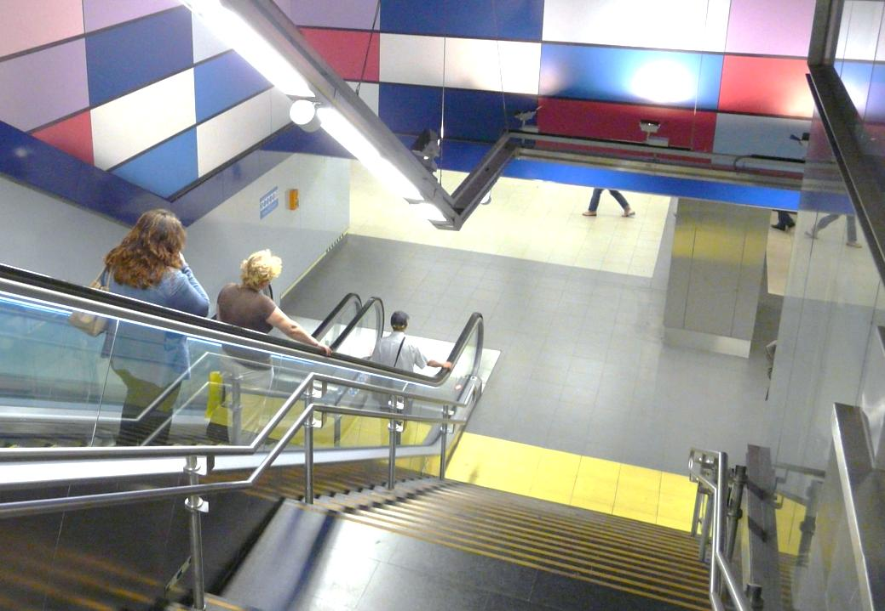
3
PERCEPCIÓN DE LA SEGURIDAD CIUDADANA
3.1. Aspectos Generales
3.2. Infraestructuras de transporte
3.3. Instalaciones de ocio
3.4. Eventos masivos

Slide 24
PRINCIPALES RESULTADOS – INFRAESTRUCTURA DE TRANSPORTE
“
Las infraestructuras de transporte de uso más cotidiano son,
según la opinión de los españoles, las más inseguras
INSEGURIDAD Y COMPORTAMIENTOS ANTISOCIALES EN EL TRANSPORTE
La seguridad en las infraestructuras de transporte varían según la cercanía o cotidianidad de las mismas, siendo en este sentido, las estaciones de metro las más inseguras, seguidas de las estaciones de autobús o intercambiadores.
Por otro lado, los aeropuertos españoles y las estaciones de tren de largo recorrido son las instalaciones más seguras
De forma específica:
Cataluña mantiene su actitud crítica hacía la seguridad, esta vez enfocado en sus infraestructuras de transporte. En este sentido, la comunidad catalana, muestra índices de seguridad, muy inferiores a la media del país.
Contrariamente a la comunidad de Madrid, y resto de comunidades₁ que tienen una opinión mucho más positiva.
Aquellas personas que han sido sufrido alguna experiencia delictiva dentro de alguna de las instalaciones de transporte, tienen un enfoque mucho más negativo de la seguridad en cada una de las diferentes instalaciones de transporte.
”
¹ Siempre que se haga referencia al resto de comunidades se excluye Andalucía, Comunidad Valencia, Madrid y Cataluña.

Slide 25
PRINCIPALES RESULTADOS – INFRAESTRUCTURA DE TRANSPORTE
En el caso concreto de las estaciones de metro, la sensación de inseguridad presenta una relación directa con la edad, así a mayor edad mayor sensación de inseguridad en el metro.
Y de forma similar, las mujeres perciben las estaciones de metro como espacios más inseguros que los hombres.
El comportamiento de los usuarios, tiene una tendencia positiva, un 25% lo considera cívico versus un 13% que lo considera incívico, al restante 62% les resulta indiferente.
El segmento más joven, evalúan de forma más positiva el comportamiento entre los usuarios, un 31% lo considera cívico y sólo un 10% lo considera incívico.
Nuevamente, la visión más negativa viene de la comunidad de Cataluña, donde el 19% considera que el comportamiento de los usuarios de transporte es cívico versus un 22% que lo considera incívico.
INSEGURIDAD DURANTE LAS DIFERENTES EPOCAS DEL AÑO
La mayoría de los españoles (el 53,3%) opinan que la sensación de inseguridad se agudiza en determinados periodos del año. Opinión más extendida en el sur de la región, donde un 62% de los andaluces declara que la sensación de seguridad aumenta en determinadas épocas.
Así, el verano es la época de verano más conflictiva (según el 64% de los españoles).
Seguido de Navidad, Semana Santa y fiestas propias de las comunidades.
En la comunidad de Madrid, tiene particular relevancia, los fines de semana (con un 39,8%)

Slide 26
PRINCIPALES RESULTADOS – INFRAESTRUCTURA DE TRANSPORTE
COMPORTAMIENTOS ANTISOCIALES MÁ FRECUENTES
Robos/atracos/tirones, y vandalismo/gamberrismo son los comportamientos antisociales que los españoles observan con más frecuencia en las estaciones de metro, estaciones de autobuses y en las estaciones de trenes de corto recorrido.
Por otro lado, las zonas de aparcamiento, es el punto más sensible en estaciones de tren de largo recorrido y aeropuerto, siendo la sustracción de objetos dentro del vehículo y del propio vehículo, las conductas antisociales más destacadas en estas instalaciones.
Mientras que el robo del vehículo o de objetos en él es la conducta más común en trenes de largo recorrido y aeropuertos.
MEDIDAS DE SEGURIDAD
Cerca del 60% de los españoles considera que las medidas de seguridad existentes actualmente son insuficientes.
Entre las medidas de seguridad más reclamadas para incrementar la seguridad, destacan:
Mayor presencia de personal de seguridad, con un 78,5%.
Instalación de cámaras de video-vigilancia/circuitos cerrados, con un 52%.
Y, mayor y mejor iluminación en las diferentes zonas de las instalaciones, con un 51%.

Slide 27
SEGURIDAD CIUDADANA EN LAS INFRAESTRUCTURAS DE TRANSPORTE
Frecuencia de uso
“
Cerca del 40% de los españoles utilizan las infraestructuras de transporte de forma cotidiana
BASE Total muestra: 2.081 CASOS
”
T1.- En general, ¿con qué frecuencia viaja o hace uso de instalaciones de transporte (estaciones de tren,
estaciones de metro, grandes estaciones de autobuses / intercambiadores, aeropuertos, etc.)?

Slide 28
SEGURIDAD CIUDADANA EN LAS INFRAESTRUCTURAS DE TRANSPORTE
Percepción de la seguridad
La seguridad en las infraestructuras de transporte varía según la cercanía o cotidianidad de las mismas, siendo en este sentido, las estaciones de metro las más inseguras y los aeropuertos la más seguras.
BASE Total muestra: 2.081 CASOS
GENERAL (P1) | Estaciones de metro | Estaciones de autobús / intercambiadores | Estaciones de tren de corto recorrido / cercanías | Estaciones de tren de largo recorrido | Aeropuertos españoles
■ Buena + Muy buena
■ Regular
■ Mala + Muy mala
ÍNDICE DE SEGURIDAD²
¹ ÍNDICE DE SEGURIDAD es la diferencia porcentual entre las valoraciones positivas y las negativa (% Muy buena + % Buena - % Mala - % Muy Mala)
T2a.- Considerando todas las infraestructuras de transporte ¿Cuál es su percepción sobre
la seguridad en cuanto a posibles comportamientos antisociales, dentro de éstas?

Slide 29
SEGURIDAD CIUDADANA EN LAS INFRAESTRUCTURAS DE TRANSPORTE
Índice de seguridad
Por Comunidad autónoma
Andalucía
Total
BASE Total muestra: 404 CASOS
GENERAL
(P1)
Estaciones de metro
Estaciones de autobuses/ intercambia-
dores
Estaciones de tren de corto recorrido/ cercanías
Estaciones de tren de largo recorrido
Aeropuertos españoles
T2a.- Considerando todas las infraestructuras de transporte ¿Cuál es su percepción sobre
la seguridad en cuanto a posibles comportamientos antisociales, dentro de éstas?

Slide 30
SEGURIDAD CIUDADANA EN LAS INFRAESTRUCTURAS DE TRANSPORTE
Índice de seguridad
Por Comunidad autónoma
Cataluña
Total
BASE Total muestra: 405 CASOS
Cataluña mantiene su actitud crítica hacía la seguridad, esta vez enfocado en sus infraestructuras de transporte.
GENERAL
(P1)
Estaciones de metro
Estaciones de autobuses/ intercambia-
dores
Estaciones de tren de corto recorrido/ cercanías
Estaciones de tren de largo recorrido
Aeropuertos españoles
T2a.- Considerando todas las infraestructuras de transporte ¿Cuál es su percepción sobre
la seguridad en cuanto a posibles comportamientos antisociales, dentro de éstas?

Slide 31
SEGURIDAD CIUDADANA EN LAS INFRAESTRUCTURAS DE TRANSPORTE
Índice de seguridad
Por Comunidad autónoma
Comunidad Valenciana
Total
BASE Total muestra: 406 CASOS
GENERAL
(P1)
Estaciones de metro
Estaciones de autobuses/ intercambia-
dores
Estaciones de tren de corto recorrido/ cercanías
Estaciones de tren de largo recorrido
Aeropuertos españoles
T2a.- Considerando todas las infraestructuras de transporte ¿Cuál es su percepción sobre
la seguridad en cuanto a posibles comportamientos antisociales, dentro de éstas?

Slide 32
SEGURIDAD CIUDADANA EN LAS INFRAESTRUCTURAS DE TRANSPORTE
Índice de seguridad
Por Comunidad autónoma
Madrid
Total
BASE Total muestra: 404 CASOS
La comunidad de Madrid, tienen una opinión mucho más positiva que la media total
GENERAL
(P1)
Estaciones de metro
Estaciones de autobuses/ intercambia-
dores
Estaciones de tren de corto recorrido/ cercanías
Estaciones de tren de largo recorrido
Aeropuertos españoles
T2a.- Considerando todas las infraestructuras de transporte ¿Cuál es su percepción sobre
la seguridad en cuanto a posibles comportamientos antisociales, dentro de éstas?

Slide 33
SEGURIDAD CIUDADANA EN LAS INFRAESTRUCTURAS DE TRANSPORTE
Índice de seguridad
Por Comunidad autónoma
Resto Comunidades
Total
BASE Total muestra: 462 CASOS
El resto de comunidades, tienen una opinión mucho más positiva que la media total, respecto a las instalaciones de transporte.
GENERAL
(P1)
Estaciones de metro
Estaciones de autobuses/ intercambia-
dores
Estaciones de tren de corto recorrido/ cercanías
Estaciones de tren de largo recorrido
Aeropuertos españoles
T2a.- Considerando todas las infraestructuras de transporte ¿Cuál es su percepción sobre
la seguridad en cuanto a posibles comportamientos antisociales, dentro de éstas?

Slide 34
SEGURIDAD CIUDADANA EN LAS INFRAESTRUCTURAS DE TRANSPORTE
Comportamiento de los usuarios en las infraestructuras de transporte
“
La percepción sobre el comportamiento de los usuarios es ligeramente positiva
BASE Total muestra: 2.081 CASOS
”
T4.- En general y según su experiencia, ¿cómo diría usted que es el
comportamiento de los usuarios de las instalaciones de transporte?

Slide 35
SEGURIDAD CIUDADANA EN LAS INFRAESTRUCTURAS DE TRANSPORTE
Variación de la sensación de seguridad
La mayoría de los españoles (el 53,3%) opinan que la sensación de inseguridad se agudiza en determinados periodos del año. Así, el verano es la época más conflictiva (según el 64% de los españoles).
BASE Total muestra: 2.081 CASOS
BASE: "Opina sí" 1.126 CASOS
T3.- En su opinión ¿Hay alguna época del año donde se incrementa su
sensación de inseguridad en las instalaciones de transporte? ¿En qué época?

Slide 36
SEGURIDAD CIUDADANA EN LAS INFRAESTRUCTURAS DE TRANSPORTE
Variación de la sensación de seguridad
Por Comunidad autónoma
Resto
Cataluña
BASE: 462 CASOS
BASE: 405 CASOS
Verano | 62,3%
Navidad | 37,3%
Fiestas de CCAA | 38,1%
Verano | 79,5%
Navidad | 35,8%
Semana Santa | 30,6%
Madrid
Comunidad Valenciana
BASE: 404 CASOS
BASE: 406 CASOS
Verano | 51,0%
Navidad | 49,0%
Fines de semana | 39,8%
Verano | 61,5%
Fiestas de CCAA | 59,3%
Semana Santa | 38,5%
Andalucía
Verano | 61,6%
Navidad | 41,6%
S. Santa | 48,8%
BASE: 404 CASOS
T3.- En su opinión ¿Hay alguna época del año donde se incrementa su
sensación de inseguridad en las instalaciones de transporte? ¿En qué épocas?

Slide 37





SEGURIDAD CIUDADANA EN LAS INFRAESTRUCTURAS DE TRANSPORTE
Comportamientos antisociales más frecuentes
“
ESTACIONES DE METRO
Robos/ atracos/ tirones
Vandalismo/ gamberrismo en general
Presencia de personas sospechosas o que le intimiden
ESTACIONES DE AUTOBÚS / INTERCAMBIADORES
Robos/ atracos/ tirones
Vandalismo/ gamberrismo en general
Violencia verbal/ Escándalos/ riñas
ESTACIONES DE TREN / CORTO RECORRIDO
Vandalismo/ gamberrismo en general
Robos/ atracos/ tirones
Presencia de personas sospechosas o que le intimiden
ESTACIONES DE TREN DE LARGO RECORRIDO
Sustracción de objeto de vehículo (zona de parking)
Robo de vehículo (zona de parking)
Robos/ atracos/ tirones
AEROPUERTOS
Sustracción de objeto de vehículo (zona de parking)
Robo de vehículo (zona de parking)
Robos/ atracos/ tirones
Robos, tirones y vandalismo son los comportamientos antisociales mas habituales en estaciones de metro, autobús y tren de corto recorrido.
Mientras que el robo del vehículo o de objetos en el es el más común en trenes de largo recorrido y aeropuertos
BASE Total muestra: 2.081 Casos
LR
”
T5.- En su opinión, ¿cuáles son los comportamiento antisociales y riesgos
más habituales que percibe en cada uno de estos entornos?

Slide 38

SEGURIDAD CIUDADANA EN LAS INFRAESTRUCTURAS DE TRANSPORTE
Comportamientos antisociales más frecuentes
Estaciones de metro
Robos/ atracos/ tirones
Vandalismo/ gamberrismo en general
Presencia de personas sospechosas o que le intimiden
Violencia verbal/ escándalos/ riñas
Consumo de alcohol/ drogas
Acoso
Violencia física
Venta de alcohol/ drogas
Ningún hecho concreto, pero tiene sensación de inseguridad
Otros
Ninguno/ me siento seguro
No sabe
BASE Total muestra: 2.081 CASOS
T5.- En su opinión, ?cuáles son los comportamiento antisociales y riesgos
más habituales que percibe en cada uno de estos entornos?

Slide 39

SEGURIDAD CIUDADANA EN LAS INFRAESTRUCTURAS DE TRANSPORTE
Comportamientos antisociales más frecuentes
Estaciones de autobuses / intercambiadores
Robos/ atracos/ tirones
Vandalismo/ gamberrismo en general
Violencia verbal/ escándalos/ riñas
Presencia de personas sospechosas o que le intimiden
Consumo de alcohol/ drogas
Venta de alcohol/ drogas
Acoso
Violencia física
Robo de vehículo (zona de parking)
Sustracción de objeto de vehículo (zona de parking)
Ningún hecho concreto, pero tiene sensación de inseguridad
Otros
Ninguno/ me siento seguro
No sabe
BASE Total muestra: 2.081 CASOS
T5.- En su opinión, ?cuáles son los comportamiento antisociales y riesgos
más habituales que percibe en cada uno de estos entornos?

Slide 40

SEGURIDAD CIUDADANA EN LAS INFRAESTRUCTURAS DE TRANSPORTE
Comportamientos antisociales más frecuentes
Estaciones de tren / corto recorrido
Vandalismo/ gamberrismo en general
Robos/ atracos/ tirones
Presencia de personas sospechosas o que le intimiden
Violencia verbal/ escándalos/ riñas
Consumo de alcohol/ drogas
Sustracción de objeto de vehículo (zona de parking)
Robo de vehículo (zona de parking)
Acoso
Violencia física
Venta de alcohol/ drogas
Ningún hecho concreto, pero tiene sensación de inseguridad
Otros
Ninguno/ me siento seguro
No sabe
BASE Total muestra: 2.081 CASOS
T5.- En su opinión, ?cuáles son los comportamiento antisociales y riesgos
más habituales que percibe en cada uno de estos entornos?

Slide 41

SEGURIDAD CIUDADANA EN LAS INFRAESTRUCTURAS DE TRANSPORTE
Comportamientos antisociales más frecuentes
Estaciones de tren de largo recorrido
Sustracción de objeto de vehículo (zona de parking)
Robo de vehículo (zona de parking)
Robos/ atracos/ tirones
Presencia de personas sospechosas o que le intimiden
Vandalismo/ gamberrismo en general
Consumo de alcohol/ drogas
Violencia verbal/ escándalos/ riñas
Venta de alcohol/ drogas
Acoso
Violencia física
Ningún hecho concreto, pero tiene sensación de inseguridad
Otros
Ninguno/ me siento seguro
No sabe
BASE Total muestra: 2.081 CASOS
LR
T5.- En su opinión, ?cuáles son los comportamiento antisociales y riesgos
más habituales que percibe en cada uno de estos entornos?

Slide 42

SEGURIDAD CIUDADANA EN LAS INFRAESTRUCTURAS DE TRANSPORTE
Comportamientos antisociales más frecuentes
Aeropuertos
Sustracción de objeto de vehículo (zona de parking)
Robo de vehículo (zona de parking)
Robos/ atracos/ tirones
Presencia de personas sospechosas o que le intimiden
Violencia verbal/ escándalos/ riñas
Venta de alcohol/ drogas
Vandalismo/ gamberrismo en general
Consumo de alcohol/ drogas
Acoso
Violencia física
Ningún hecho concreto, pero tiene sensación de inseguridad
Otros
Ninguno/ me siento seguro
No sabe
BASE Total muestra: 2.081 CASOS
T5.- En su opinión, ?cuáles son los comportamiento antisociales y riesgos
más habituales que percibe en cada uno de estos entornos?

Slide 43
SEGURIDAD CIUDADANA EN LAS INFRAESTRUCTURAS DE TRANSPORTE
Exposición a actos delictivos
“
El 44% de los españoles ha estado expuesto a actos delictivos dentro de las infraestructuras de transporte, bien como víctima o como testigo.
BASE Total muestra: 2.081 CASOS
”
T6a.- ¿Ha sido víctima de algún delito/intento de delito o acto vandálico a lo largo del último año en estaciones de tte. o aeropuertos?
T7,- ¿Y alguna persona de su entorno familiar?
T8.- ¿Ha sido testigo de algún delito / intento de delito o acto vandálico durante el último año en estaciones de tte. o aeropuertos?

Slide 44
SEGURIDAD CIUDADANA EN LAS INFRAESTRUCTURAS DE TRANSPORTE
Exposición a actos delictivos
Robo de bolso o cartera
Amenazas, intimidaciones
Actos de vandalismo/ gamberrismo
Abusos/intimidación de personas bajo efecto de alcohol/drogas
Tirón
Sustracción de objetos de coche (en aparcamiento de las inst.)
Atraco (robo con violencia)
Acoso
Estafa, timo
Agresión física
Robo de coche (en aparcamiento de las instalaciones)
Otros
No contesta
BASE Total muestra: 2.081 CASOS
BASE: "Ha sido víctima" 348 CASOS
T6a.- ¿Ha sido víctima de algún delito/intento o acto vandálico durante el último año en estaciones de tte. o aeropuertos?
T6b,- ¿Qué tipo de delito/intento de delito o acto vandálico?

Slide 45
SEGURIDAD CIUDADANA EN LAS INFRAESTRUCTURAS DE TRANSPORTE
Medidas de seguridad
Cerca del 60% de los españoles considera las medidas de seguridad insuficientes. Más aún, tres de cada cuatro, reclama mayor presencia de personal de seguridad.
Mayor presencia de personal de seguridad
Instalación de cámaras de video-vigilancia/circuitos cerrados de TV (CTV)
Mayor y mejor iluminación dentro y fuera de las instalaciones (interior, salidas, parking, etc.)
Mayor control en los accesos internos
Instalar sistemas control en los accesos (identificación)
Instalar sistemas de detección de metales
Otros
Ninguna/ están bien como están
No sabe
BASE Total muestra: 2.081 CASOS
BASE Total muestra: 2.081 CASOS
T9.- ¿Cree que las medidas de seguridad que existen actualmente en estos lugares son las adecuadas?
T10.- ¿Qué medidas cree que deberían adoptarse para incrementar la seguridad en estos ámbitos?

Slide 46
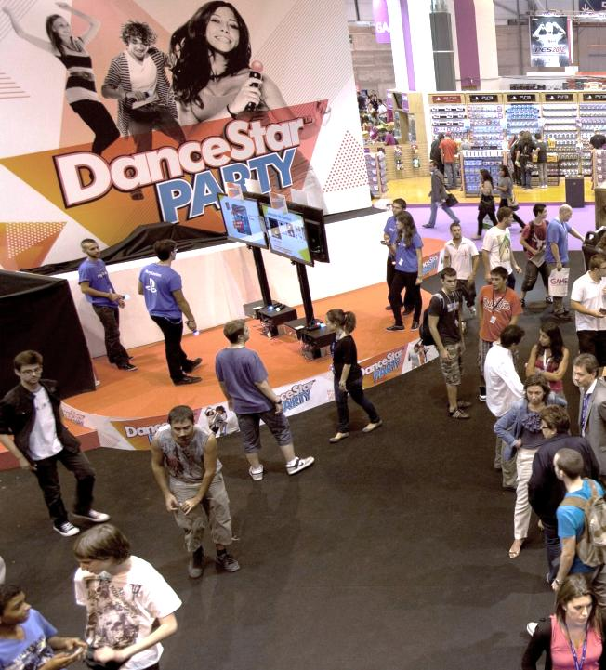
3
PERCEPCIÓN DE LA SEGURIDAD CIUDADANA
3.1. Aspectos Generales
3.2. Infraestructuras de transporte
3.3. Instalaciones de ocio
3.4. Eventos masivos

Slide 47
PRINCIPALES RESULTADOS
“
Parques y jardines públicos, son las instalaciones de ocios
menos seguras, siendo las únicas que suspenden en seguridad.
INSEGURIDAD Y COMPORTAMIENTOS ANTISOCIALES EN LAS INSTALACIONES DE OCIO
En líneas generales, la seguridad dentro de las instalaciones de ocio es buena o muy buena, a excepción de parques y jardines públicos, donde el porcentajes de ciudadano que considera que la seguridad es mala o muy mala (28,7%) es mayor que el porcentaje que la considera buena o muy buena (23,1%). Más aún esta situación se acentúa en la Comunidad Valenciana, donde el índice de seguridad¹ baja a -14,5%, (versus el -5,6% del total muestra).
Mientras que, museos y salas de exposiciones, y cines y teatros son entornos alejados de los comportamientos antisociales.
Por su parte, Cataluña debe tener las zonas de interés turístico y comercial bajo vigilancia, con un índice de seguridad de 3,0%, que a pesar de ser un dato positivo esta significativamente por debajo del resto de comunidades (24,6%).
Por segmento demográficos
La percepción de seguridad, en los diferentes espacios de ocio sometidos a estudio, no varía entre hombres y mujeres.
”

Slide 48
PRINCIPALES RESULTADOS
Los jóvenes de 18 a 24 años, tienen una percepción de inseguridad mayor en salas de conciertos o espectáculos (índice de seguridad 38,6% versus 16,5% de total muestra)y parques temáticos o de atracciones (índice de seguridad 30,4% versus 44,1% de total muestra).
Éste mismo segmento, de 18 a 24 años, tiene también una percepción de inseguridad mayor en los parques temáticos, (índice de seguridad 30,4% versus 44,1% de total muestra).
COMPORTAMIENTOS ANTISOCIALES MÁS FRECUENTES
Los comportamientos antisociales, varían tanto en intensidad como en tipología entre las diversas instalaciones de ocio. Así:
En parques y jardines públicos, las problemáticas más comentadas son el consumo de alcohol y drogas (con un 54,1%), vandalismo y gamberrismos (con un 52,9%), y la presencia de personas sospechosas (con un 49.7%).
Situación que se acentúa dentro de la Comunidad Valenciana, y donde se suman , por su alto nivel de incidencia, los robos, atraco y tirones (con un 53,5%) y la violencia verbal, escándalos y riñas (con un 48,9%)
Lugares y zonas turísticas y comerciales, destaca de forma negativa por su problemática de robos, atracos y tirones (con un 51,0%).

Slide 49
PRINCIPALES RESULTADOS
Dato que sube de forma negativa en Cataluña (a 59,6% ). Por otro lado, la presencia de personas sospechosas en las zonas turísticas y comerciales de Cataluña alcanza un 41,0% (versus el 31,3% del total muestra).
En centros comerciales y ocio, el 42,7% de los ciudadanos menciona los robos, atracos y tirones como el comportamiento antisocial con mayor incidencia.
En este apartado, es la comunidad Valenciana la que sobresale de forma negativa en las zonas de parkings: La sustracción de objetos alcanza un 43,0% (versus el 32,0% del total muestra) y robo de vehículo logra un 36,5% en contraste al 27,7% del total muestra.
La incidencia de comportamientos antisociales en recintos deportivos y piscinas, salas de conciertos y espectáculos y, parques temáticos y de atracciones, presenta un nivel medio ( en ningún caso supera el 26.7%).
En cines y teatro y, museos y salas de exposiciones, las problemática antisocial es más baja. (no superan el 11,0%), siendo las zonas de parking las más inseguras, en cuanto al robo de objetos y el robo del propio vehículo.

Slide 50
PRINCIPALES RESULTADOS
MEDIDAS DE SEGURIDAD
Uno de cada dos ciudadanos opina que las medidas de seguridad en las instalaciones de ocio no son las adecuadas.
Entre las medidas de seguridad más reclamadas para incrementar la seguridad, destacan:
Mayor presencia de personal de seguridad, con un 74,1%.
Y en segundo nivel, la instalación de cámaras de video-vigilancia/circuitos cerrados, con un 49,0%. y, mayor y mejor iluminación en las diferentes zonas de las instalaciones, con un 43,2%.

Slide 51
SEGURIDAD CIUDADANA EN LAS INSTALACIONES DE OCIO
Frecuencia de uso
Centros comerciales y ocio, parques y jardines públicos y, Lugares y zonas turísticas/comerciales son las instalaciones más frecuentadas por los ciudadanos.
BASE Total muestra: 2.081 CASOS
Parque y jardines públicos | Lugares / zonas turísticos y comerciales | Recintos deportivos / Piscinas | Salas de conciertos / espectáculos | Parques temáticos y de atracciones | Centros comerciales / Centros de ocio | Cines / teatro | Museos y salas de exposiciones
■ Semanalmente / Mensualmente
■ Anualmente
■ Menor frecuencia + Nunca
□ No sabe
O1.- Para comenzar, ¿con qué frecuencia hace uso de cada
uno de los siguientes espacios de ocio y entretenimiento?

Slide 52
SEGURIDAD CIUDADANA EN LAS INSTALACIONES DE OCIO
Percepción de la seguridad
La seguridad en las instalaciones de ocio es positiva, a excepción de parques y jardines públicos.
BASE Total muestra: 2.081 CASOS
TOTAL (P1) | Parque y jardines públicos | Lugares / zonas turísticos y comerciales | Recintos deportivos / Piscinas | Salas de conciertos / espectaculos | Parques temáticos y de atracciones | Centros comerciales / Centros de ocio | Cines / teatro | Museos y salas de exposiciones
■ Buena + Muy buena
■ Regular
■ Mala + Muy mala
□ No sabe
ÍNDICE DE SEGURIDAD²
¹ ÍNDICE DE SEGURIDAD es la diferencia porcentual entre las valoraciones positivas y las negativa (% Muy buena + % Buena - % Mala - % Muy Mala)
O2a.- Considerando los siguientes espacios de ocio y entretenimiento ¿Cuál es su percepción
sobre la seguridad, en cuanto a posibles comportamientos antisociales, en cada uno de éstos?

Slide 53
SEGURIDAD CIUDADANA EN LAS INSTALACIONES DE OCIO
Índice de seguridad
Por Comunidad autónoma
Andalucía
Total
BASE Total muestra: 404 CASOS
GENERAL (P1) | Parque y jardines públicos | Lugares / zonas turísticos y comerciales | Recintos deportivos / Piscinas | Salas de conciertos / espec-taculos | Parques temáticos y de atracciones | Centros comerciales / Centros de ocio | Cines / teatro | Museos y salas de exposiciones
O2a.- Considerando los siguientes espacios de ocio y entretenimiento ¿Cuál es su percepción
sobre la seguridad, en cuanto a posibles comportamientos antisociales, en cada uno de éstos?

Slide 54
SEGURIDAD CIUDADANA EN LAS INSTALACIONES DE OCIO
Índice de seguridad
Por Comunidad autónoma
Cataluña
Total
BASE Total muestra: 405 CASOS
Los lugares y zonas turísticas de Cataluña, aprueba en seguridad, pero muy por debajo del resto de comunidades.
GENERAL (P1) | Parque y jardines públicos | Lugares / zonas turísticos y comerciales | Recintos deportivos / Piscinas | Salas de conciertos / espec-taculos | Parques temáticos y de atracciones | Centros comerciales / Centros de ocio | Cines / teatro | Museos y salas de exposiciones
O2a.- Considerando los siguientes espacios de ocio y entretenimiento ¿Cuál es su percepción
sobre la seguridad, en cuanto a posibles comportamientos antisociales, en cada uno de éstos?

Slide 55
SEGURIDAD CIUDADANA EN LAS INSTALACIONES DE OCIO
Índice de seguridad
Por Comunidad autónoma
Comunidad Valenciana
Total
BASE Total muestra: 406 CASOS
Los parques y jardines públicos de la comunidad Valenciana muestra un problemática mayor al resto de comunidades.
GENERAL (P1) | Parque y jardines públicos | Lugares / zonas turísticos y comerciales | Recintos deportivos / Piscinas | Salas de conciertos / espec-taculos | Parques temáticos y de atracciones | Centros comerciales / Centros de ocio | Cines / teatro | Museos y salas de exposiciones
O2a.- Considerando los siguientes espacios de ocio y entretenimiento ¿Cuál es su percepción
sobre la seguridad, en cuanto a posibles comportamientos antisociales, en cada uno de éstos?

Slide 56
SEGURIDAD CIUDADANA EN LAS INSTALACIONES DE OCIO
Índice de seguridad
Por Comunidad autónoma
Madrid
Total
BASE Total muestra: 404 CASOS
GENERAL (P1) | Parque y jardines públicos | Lugares / zonas turísticos y comerciales | Recintos deportivos / Piscinas | Salas de conciertos / espec-taculos | Parques temáticos y de atracciones | Centros comerciales / Centros de ocio | Cines / teatro | Museos y salas de exposiciones
O2a.- Considerando los siguientes espacios de ocio y entretenimiento ¿Cuál es su percepción
sobre la seguridad, en cuanto a posibles comportamientos antisociales, en cada uno de éstos?

Slide 57
SEGURIDAD CIUDADANA EN LAS INSTALACIONES DE OCIO
Índice de seguridad
Por Comunidad autónoma
Resto Comunidades
Total
BASE Total muestra: 462 CASOS
GENERAL (P1) | Parque y jardines públicos | Lugares / zonas turísticos y comerciales | Recintos deportivos / Piscinas | Salas de conciertos / espec-taculos | Parques temáticos y de atracciones | Centros comerciales / Centros de ocio | Cines / teatro | Museos y salas de exposiciones
O2a.- Considerando los siguientes espacios de ocio y entretenimiento ¿Cuál es su percepción
sobre la seguridad, en cuanto a posibles comportamientos antisociales, en cada uno de éstos?

Slide 58
SEGURIDAD CIUDADANA EN LAS INSTALACIONES DE OCIO
Comportamiento de los usuarios en las infraestructuras de transporte
“
La percepción sobre el comportamiento de los usuarios es positiva
BASE Total muestra: 2.081 CASOS
”
O3.- En general y según su experiencia, ¿cómo diría usted que es el comportamiento
de los usuarios de los espacios de ocio y entretenimiento?

Slide 59




SEGURIDAD CIUDADANA EN LAS INSTALACIONES DE OCIO
Comportamientos antisociales más frecuentes (I)
“
PARQUES Y JARDINES PÚBLICOS (1.942 Casos)
Consumo de alcohol/ drogas
Vandalismo/ gamberrismo en general
Presencia de personas sospechosas o que le intimiden
LUGARES Y ZONAS TURÍSTICAS Y COMERCIALES (1.925 Casos)
Robos/ atracos/ tirones
Sustracción de objeto de vehículo (zona de parking)
Presencia de personas sospechosas o que le intimiden
RECINTOS DEPORTIVOS / PISCINAS (1.422 Casos)
Robos/ atracos/ tirones
Violencia verbal/ escándalos/ riñas
Vandalismo/ gamberrismo en general
SALAS DE CONCIERTOS / ESPECTÁCULOS (1.200 Casos)
Consumo de alcohol/ drogas
Venta de alcohol/ drogas
Violencia verbal/ escándalos/ riñas
La incidencia de comportamientos antisociales es mayor en parque y jardines públicos, zonas turísticas y comerciales y, centros comerciales y de ocio
”
BASE Hace uso de instalación
O4.- En su opinión, ¿cuáles son los comportamiento antisociales y riesgos
más habituales que percibe en cada uno de estos entornos?

Slide 60




SEGURIDAD CIUDADANA EN LAS INSTALACIONES DE OCIO
Comportamientos antisociales más frecuentes (II)
“
PARQUES TEMÁTICOS Y DE ATRACCIONES (839 Casos)
Sustracción de objeto de vehículo (zona de parking)
Robos/ atracos/ tirones
Robo de vehículo (zona de parking)
CENTROS COMERCIALES / DE OCIO (2.014 Casos)
Robos/ atracos/ tirones
Sustracción de objeto de vehículo (zona de parking)
Robo de vehículo (zona de parking)
CINES / TEATRO (1.707 Casos)
Sustracción de objeto de vehículo (zona de parking)
Robo de vehículo (zona de parking)
Robos/ atracos/ tirones
MUSEOS Y SALAS DE EXPOSICIONES (1.275 Casos)
Robo de vehículo (zona de parking)
Sustracción de objeto de vehículo (zona de parking)
Robos/ atracos/ tirones
En cines y teatro y, museos y salas de exposiciones son entornos seguros y su problemática antisocial es más baja, siendo las zonas de parking las más inseguras
”
BASE Hace uso de instalación
O4.- En su opinión, ¿cuáles son los comportamiento antisociales y riesgos
más habituales que percibe en cada uno de estos entornos?

Slide 61

SEGURIDAD CIUDADANA EN LAS INSTALACIONES DE OCIO
Comportamientos antisociales más frecuentes
Parques y jardines públicos
Consumo de alcohol/ drogas
Vandalismo/ gamberrismo en general
Presencia de personas sospechosas o que le intimiden
Robos/ atracos/ tirones
Venta de alcohol/ drogas
Violencia verbal/ escándalos/ riñas
Violencia física
Acoso
Sustracción de objeto de vehículo (zona de parking)
Robo de vehículo (zona de parking)
Ningún hecho concreto, pero tiene sensación de inseguridad
Otros
Ninguno/ me siento seguro
No sabe
BASE Hace uso de parques y jardines públicos: 1.942 CASOS
O4.- En su opinión, ¿cuáles son los comportamiento antisociales y riesgos
más habituales que percibe en cada uno de estos entornos?

Slide 62
SEGURIDAD CIUDADANA EN LAS INSTALACIONES DE OCIO
Comportamientos antisociales más frecuentes
Parques y jardines públicos – Por Comunidad autónoma
 | TOTAL | Andalucía | Cataluña | C. Valenciana | Madrid | Resto
BASE Hace uso de parques y jardines públicos: | 1.942 | 384 | 379 | 374 | 375 | 430
Consumo de alcohol/ drogas | 54,1 | 52,9 | 56,2 | 58,0 | 58,4 | 51,3
Vandalismo/ gamberrismo en general | 52,9 | 51,3 | 53,3 | 62,0 | 54,9 | 50,4
Presencia de personas sospechosas o que le intimiden | 49,7 | 48,2 | 50,4 | 56,7 | 54,7 | 46,7
Robos/ atracos/ tirones | 43,4 | 41,2 | 44,9 | 53,5 | 43,7 | 41,1
Venta de alcohol/ drogas | 39,3 | 39,1 | 41,2 | 43,6 | 43,2 | 36,4
Violencia verbal/ escándalos/ riñas | 38,7 | 35,7 | 39,6 | 48,7 | 44,0 | 35,4
Violencia física | 31,7 | 30,2 | 28,2 | 39,0 | 34,4 | 30,8
Acoso | 30,0 | 28,9 | 27,2 | 38,2 | 29,1 | 29,7
Sustracción de objeto de vehículo (zona de parking) | 17,0 | 18,8 | 13,7 | 24,3 | 15,7 | 15,9
Robo de vehículo (zona de parking) | 15,1 | 15,1 | 10,8 | 23,8 | 14,7 | 14,7
Ningún hecho concreto, pero tiene sensación de inseguridad | 1,7 | 2,6 | 2,1 | 0,5 | 1,9 | 1,4
Otros | 8,6 | 5,7 | 6,6 | 7,0 | 9,3 | 10,7
Ninguno/ me siento seguro | 9,3 | 7,8 | 7,7 | 10,4 | 7,5 | 11,0
No sabe | 6,7 | 6,5 | 5,3 | 5,4 | 6,1 | 7,8
O4.- En su opinión, ¿cuáles son los comportamiento antisociales y riesgos
más habituales que percibe en cada uno de estos entornos?

Slide 63

SEGURIDAD CIUDADANA EN LAS INSTALACIONES DE OCIO
Comportamientos antisociales más frecuentes
Lugares y zonas turísticas y comerciales
Robos/ atracos/ tirones
Sustracción de objeto de vehículo (zona de parking)
Presencia de personas sospechosas o que le intimiden
Robo de vehículo (zona de parking)
Vandalismo/ gamberrismo en general
Violencia verbal/ Escándalos/ riñas
Consumo de alcohol/ drogas
Venta de alcohol/ drogas
Acoso
Violencia física
Ningún hecho concreto, pero tiene sensación de inseguridad
Otros
Ninguno/ me siento seguro
No sabe
BASE Hace uso de lugares y zonas turísticas y comerciales: 1.925 CASOS
O4.- En su opinión, ¿cuáles son los comportamiento antisociales y riesgos
más habituales que percibe en cada uno de estos entornos?

Slide 64
SEGURIDAD CIUDADANA EN LAS INSTALACIONES DE OCIO
Comportamientos antisociales más frecuentes
Lugares y zonas turísticas y comerciales – Por Comunidad autónoma
 | TOTAL | Andalucía | Cataluña | C. Valenciana | Madrid | Resto
BASE Hace uso de lugares y zonas turísticas y comerciales: | 1.925 | 377 | 376 | 377 | 369 | 426
Robos/ atracos/ tirones | 51,0 | 50,7 | 59,6 | 54,9 | 52,9 | 46,2
Sustracción de objeto de vehículo (zona de parking) | 32,3 | 31,6 | 35,9 | 40,9 | 30,4 | 29,7
Presencia de personas sospechosas o que le intimiden | 31,3 | 30,0 | 41,0 | 32,6 | 32,3 | 27,4
Robo de vehículo (zona de parking) | 29,9 | 33,2 | 31,7 | 36,6 | 30,1 | 26,0
Vandalismo/ gamberrismo en general | 29,1 | 25,2 | 38,6 | 33,4 | 27,4 | 26,6
Violencia verbal/ Escándalos/ riñas | 28,4 | 27,1 | 29,3 | 31,6 | 27,1 | 28,2
Consumo de alcohol/ drogas | 23,9 | 24,7 | 28,5 | 27,9 | 23,3 | 20,9
Venta de alcohol/ drogas | 20,4 | 16,5 | 27,7 | 21,8 | 22,2 | 18,3
Acoso | 16,1 | 15,9 | 19,4 | 20,4 | 15,2 | 14,1
Violencia física | 15,1 | 11,9 | 20,5 | 17,2 | 12,5 | 14,7
Ningún hecho concreto, pero tiene sensación de inseguridad | 1,8 | 1,9 | 2,1 | 1,6 | 1,4 | 1,9
Otros | 5,5 | 6,1 | 5,9 | 3,2 | 4,6 | 5,9
Ninguno/ me siento seguro | 11,7 | 11,9 | 7,5 | 13,3 | 9,5 | 13,6
No sabe | 7,7 | 6,9 | 4,5 | 6,4 | 9,5 | 9,0
O4.- En su opinión, ¿cuáles son los comportamiento antisociales y riesgos
más habituales que percibe en cada uno de estos entornos?

Slide 65
SEGURIDAD CIUDADANA EN LAS INSTALACIONES DE OCIO
Comportamientos antisociales más frecuentes
Recintos deportivos / piscinas
Robos/ atracos/ tirones
Violencia verbal/ Escándalos/ riñas
Vandalismo/ gamberrismo en general
Presencia de personas sospechosas o que le intimiden
Sustracción de objeto de vehículo (zona de parking)
Violencia física
Robo de vehículo (zona de parking)
Consumo de alcohol/ drogas
Acoso
Venta de alcohol/ drogas
Ningún hecho concreto, pero tiene sensación de inseguridad
Otros
Ninguno/ me siento seguro
No sabe
BASE Hace uso de recintos deportivos / piscinas: 1.422 CASOS
O4.- En su opinión, ¿cuáles son los comportamiento antisociales y riesgos
más habituales que percibe en cada uno de estos entornos?

Slide 66

SEGURIDAD CIUDADANA EN LAS INSTALACIONES DE OCIO
Comportamientos antisociales más frecuentes
Salas de conciertos / espectáculos
Consumo de alcohol/ drogas
Venta de alcohol/ drogas
Violencia verbal/ Escándalos/ riñas
Vandalismo/ gamberrismo en general
Robos/ atracos/ tirones
Presencia de personas sospechosas o que le intimiden
Violencia física
Robo de vehículo (zona de parking)
Sustracción de objeto de vehículo (zona de parking)
Acoso
Ningún hecho concreto, pero tiene sensación de inseguridad
Otros
Ninguno/ me siento seguro
No sabe
BASE Hace uso de salas de conciertos / espectáculos: 1.200 CASOS
O4.- En su opinión, ¿cuáles son los comportamiento antisociales y riesgos
más habituales que percibe en cada uno de estos entornos?

Slide 67

SEGURIDAD CIUDADANA EN LAS INSTALACIONES DE OCIO
Comportamientos antisociales más frecuentes
Parques temáticos y de atracciones
Sustracción de objeto de vehículo (zona de parking)
Robos/ atracos/ tirones
Robo de vehículo (zona de parking)
Violencia verbal/ escándalos/ riñas
Presencia de personas sospechosas o que le intimiden
Vandalismo/ gamberrismo en general
Violencia física
Consumo de alcohol/ drogas
Acoso
Venta de alcohol/ drogas
Ningún hecho concreto, pero tiene sensación de inseguridad
Otros
Ninguno/ me siento seguro
No sabe
BASE Hace uso de parques temáticos y de atracciones: 839 CASOS
O4.- En su opinión, ¿cuáles son los comportamiento antisociales y riesgos
más habituales que percibe en cada uno de estos entornos?

Slide 68

SEGURIDAD CIUDADANA EN LAS INSTALACIONES DE OCIO
Comportamientos antisociales más frecuentes
Centros comerciales / Centros de ocio
Robos/ atracos/ tirones
Sustracción de objeto de vehículo (zona de parking)
Robo de vehículo (zona de parking)
Presencia de personas sospechosas o que le intimiden
Violencia verbal/ escándalos/ riñas
Vandalismo/ gamberrismo en general
Venta de alcohol/ drogas
Consumo de alcohol/ drogas
Acoso
Violencia física
Ningún hecho concreto, pero tiene sensación de inseguridad
Otros
Ninguno/ me siento seguro
No sabe
BASE Hace uso de centros comerciales / centros de ocio: 2.014 CASOS
O4.- En su opinión, ¿cuáles son los comportamiento antisociales y riesgos
más habituales que percibe en cada uno de estos entornos?

Slide 69
SEGURIDAD CIUDADANA EN LAS INSTALACIONES DE OCIO
Comportamientos antisociales más frecuentes
Centros comerciales / Centros de ocio – Por Comunidad autónoma
 | TOTAL | Andalucía | Cataluña | C. Valenciana | Madrid | Resto
BASE Hace uso de centros comerciales / centros de ocio: | 2.014 | 394 | 388 | 395 | 388 | 449
Robos/ atracos/ tirones | 42,7 | 45,4 | 47,2 | 44,8 | 45,4 | 38,3
Sustracción de objeto de vehículo (zona de parking) | 32,0 | 30,7 | 36,6 | 43,0 | 31,2 | 28,2
Robo de vehículo (zona de parking) | 27,7 | 24,1 | 28,6 | 36,5 | 29,6 | 26,0
Presencia de personas sospechosas o que le intimiden | 25,8 | 29,2 | 26,0 | 28,9 | 28,4 | 22,5
Violencia verbal/ escándalos/ riñas | 23,1 | 25,6 | 22,7 | 26,1 | 23,2 | 21,3
Vandalismo/ gamberrismo en general | 20,1 | 21,3 | 24,0 | 24,1 | 20,9 | 16,9
Venta de alcohol/ drogas | 13,2 | 12,7 | 13,4 | 13,7 | 14,2 | 12,8
Consumo de alcohol/ drogas | 12,9 | 13,5 | 13,4 | 16,7 | 12,6 | 11,5
Acoso | 12,3 | 12,7 | 14,4 | 16,2 | 10,6 | 10,7
Violencia física | 10,1 | 9,6 | 12,6 | 12,4 | 10,3 | 8,8
Ningún hecho concreto, pero tiene sensación de inseguridad | 2,0 | 2,0 | 3,6 | 1,0 | 1,8 | 1,7
Otros | 5,0 | 5,8 | 4,4 | 5,3 | 4,6 | 4,9
Ninguno/ me siento seguro | 18,1 | 18,0 | 13,7 | 15,4 | 15,0 | 21,5
No sabe | 7,8 | 5,3 | 8,5 | 7,9 | 7,0 | 8,8
O4.- En su opinión, ¿cuáles son los comportamiento antisociales y riesgos
más habituales que percibe en cada uno de estos entornos?

Slide 70
SEGURIDAD CIUDADANA EN LAS INSTALACIONES DE OCIO
Comportamientos antisociales más frecuentes
Cines / teatro
Sustracción de objeto de vehículo (zona de parking)
Robo de vehículo (zona de parking)
Robos/ atracos/ tirones
Presencia de personas sospechosas o que le intimiden
Vandalismo/ gamberrismo en general
Violencia verbal/ escándalos/ riñas
Acoso
Consumo de alcohol/ drogas
Venta de alcohol/ drogas
Violencia física
Ningún hecho concreto, pero tiene sensación de inseguridad
Otros
Ninguno/ me siento seguro
No sabe
BASE Hace uso de cines / teatros: 1.707 CASOS
O4.- En su opinión, ¿cuáles son los comportamiento antisociales y riesgos
más habituales que percibe en cada uno de estos entornos?

Slide 71

SEGURIDAD CIUDADANA EN LAS INSTALACIONES DE OCIO
Comportamientos antisociales más frecuentes
Museos y salas de exposiciones
Robo de vehículo (zona de parking)
Sustracción de objeto de vehículo (zona de parking)
Robos/ atracos/ tirones
Presencia de personas sospechosas o que le intimiden
Vandalismo/ gamberrismo en general
Venta de alcohol/ drogas
Acoso
Violencia verbal/ escándalos/ riñas
Consumo de alcohol/ drogas
Violencia física
Ningún hecho concreto, pero tiene sensación de inseguridad
Otros
Ninguno/ me siento seguro
No sabe
BASE Hace uso de museos y salas de exposiciones: 1.275 CASOS
O4.- En su opinión, ¿cuáles son los comportamiento antisociales y riesgos
más habituales que percibe en cada uno de estos entornos?

Slide 72
SEGURIDAD CIUDADANA EN LAS INSTALACIONES DE OCIO
Exposición a actos delictivos
“
El 34% de los españoles ha estado expuesto a actos delictivos dentro de las instalaciones de ocio, bien como víctima o como testigo.
BASE Total muestra: 2.081 CASOS
”
O5a.- ¿Ha sido víctima de algún delito/intento de delito o acto vandálico a lo largo del último año en espacios de ocio y entretenimiento?
O6,- ¿Y alguna persona de su entorno familiar?
O7.- ¿Ha sido testigo de algún delito / intento de delito o acto vandálico durante el último año en espacios de ocio y entretenimiento?

Slide 73
SEGURIDAD CIUDADANA EN LAS INSTALACIONES DE OCIO
Exposición a actos delictivos
Robo de bolso o cartera
Sustracción de objetos de coche (en aparcamiento de las inst.)
Amenazas, intimidaciones
Actos de vandalismo/ gamberrismo
Agresión física
Atraco (robo con violencia)
Tirón
Abuso/intimidación de personas bajo efecto de alcohol/drogas
Estafa, timo
Acoso/ agresión sexual
Robo de coche (en aparcamiento de las instalaciones)
Otros
Prefiero no contestar
BASE Total muestra: 2.081 CASOS
BASE: "Ha sido víctima" 143 CASOS
O5a.- ¿Ha sido víctima de algún delito/intento o acto vandálico durante el último año en esp. de ocio y entretenimiento?
O5b.- ¿Qué tipo de delito/intento de delito o acto vandálico?

Slide 74
SEGURIDAD CIUDADANA EN LAS INSTALACIONES DE OCIO
Medidas de seguridad
Texto…
Mayor presencia de personal de seguridad
Instalación de cámaras de video-vigilancia/ circuitos cerrados de TV (CTV)
Mayor y mejor iluminación dentro y fuera de las instalaciones (interior, salidas, parking, etc.)
Mayor control en los accesos internos
Instalar sistemas control en los accesos (identificación)
Instalar sistemas de detección de metales
Otros
Ninguna/ están bien como están
No sabe
BASE Total muestra: 2.081 CASOS
BASE Total muestra: 2.081 CASOS
O8.- ¿Cree que las medidas de seguridad que existen actualmente en estos lugares son las adecuadas?
O9.- ¿Qué medidas cree que deberían adoptarse para incrementar la seguridad en estos ámbitos?

Slide 75
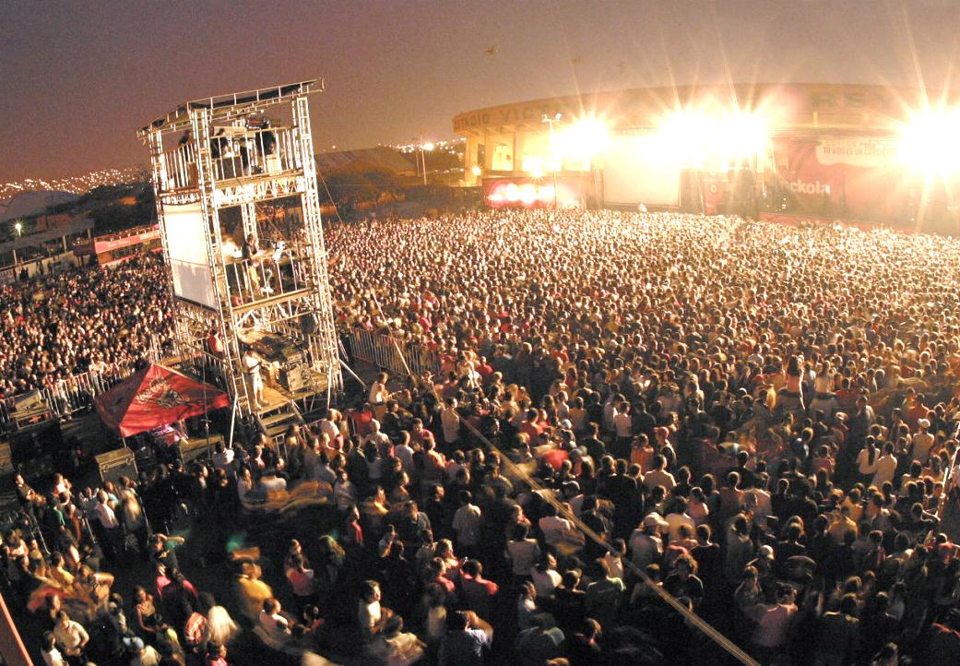
3
PERCEPCIÓN DE LA SEGURIDAD CIUDADANA
3.1. Aspectos Generales
3.2. Infraestructuras de transporte
3.3. Instalaciones de ocio
3.4. Eventos masivos

Slide 76
SEGURIDAD CIUDADANA EN LOS EVENTOS MASIVOS
“
Los ciudadanos españoles opinan que los eventos masivos más inseguros
son aquellos que se dan en los campos de futbol y, o grandes festivales de música.
INSEGURIDAD Y COMPORTAMIENTOS ANTISOCIALES EN EVENTOS MASIVOS
Aunque estos eventos son eventos de visita más esporádica en el tiempo, los más cotidianos o habituales son los que presentan peores indicadores. Así, los eventos de futbol en grandes estadios, festivales de música, y conciertos en campos de futbol son los eventos masivos con el índice de seguridad más bajo.
Por su parte, la comunidad Valenciana y Andaluza, muestra indicador más bajo en los que a eventos dentro de un campo de futbol se refiere, bien sea eventos de futbol propiamente dichos o grandes conciertos dentro de las instalaciones de sus campos de futbol.
Entre el segmento femenino, el enfoque es mucho más pesimista, en todos los eventos medidos. siendo los partidos/ eventos del futbol los más criticados, con un índice de seguridad de -16,8% entre las mujeres versus -1,5% en el caso de los hombre.
COMPORTAMIENTOS ANTISOCIALES MÁS FRECUENTES
La adrenalina que acompaña estos eventos, hace que la Violencia, verbal, escándalos y riñas sea el factor común en este tipo de eventos, excluyendo los eventos de tenis o motor.
”

Slide 77
SEGURIDAD CIUDADANA EN LOS EVENTOS MASIVOS
A pesar de la visión negativa general de las mujeres sobre este tipo de evento, no existe diferencia en la percepción de ambos segmentos, el femenino y el masculino, de la tipología de delitos que existe en este tipo de eventos.
En eventos de futbol, destaca la violencia verbal (con un57%), violencia física (con 42%) y, el vandalismo (38%) como las problemáticas más presentes.
Por variables demográficas y victimización, se observa:
Las personas que han sido victima de experiencias negativas en eventos masivos en general, tienen una visión más pesimista de lo que ocurre en los partidos de futbol, así apenas el 2% asegura sentirse seguro versus el 11% del total muestra.
Adicionalmente, entre las victimas de actos delictivos o intentos de delitos, se acentúa la percepción de:
  Robos, atracos y, tirones con un 51% versus un 35% del total muestra.
  Acoso, con un 27% versus un 17% del total muestra.
  La venta de alcohol y drogas, en un 25% versus un 16%.
La comunidad Valenciana, alcanza un 37% en cuanto al robo del propio vehículo de la zona del parking, versus el 25% del total comunidades.

Slide 78
SEGURIDAD CIUDADANA EN LOS EVENTOS MASIVOS
En conciertos en campo de futbol, la violencia verbal es el principal problema (con un 45%), seguido del consumo y venta de alcohol y drogas , con un 42% y 33% respectivamente.
Por variables demográficas y victimización, se observa:
La percepción de un menor consumo de alcohol y drogas, por parte del target más joven ,de 18 a 24 años, 28% versus el 42% del total muestra.
Al igual que antes, Las personas que han sido victima en eventos masivos , tienen una visión más pesimista de lo que ocurre dentro de los conciertos dentro de los campos de futbol, por lo que sólo el 2% asegura sentirse seguro versus el 11% del total muestra.
Y adicionalmente, entre las victimas de actos delictivos o intentos de delitos, la percepción de violencia verbal, riñas y escándalos es mayor al resto 60% versus 45%).
En festivales de música, sobresale, de forma negativa, el consumo y la venta de alcohol y drogas, con un 55% y 45%, seguido de la violencia verbal, con un 36%.
Por variables demográficas y victimización, se observa:
El segmento de 55 a 65 años, percibe un nivel de vandalismo y gamberrismo mayor al resto (56% versus 36%)La percepción de un menor consumo de alcohol y drogas, por parte del target más joven ,de 18 a 24 años, 28% versus el 42% del total muestra.
No se observan diferencias, según comunidades, géneros y entre las víctimas directas.

Slide 79
SEGURIDAD CIUDADANA EN LOS EVENTOS MASIVOS
MEDIDAS DE SEGURIDAD
El 49% de los españoles opina que las medidas de seguridad en los eventos de asistencia masiva no son suficientes.
Al igual que ocurre con espacios de ocio y transporte, las medidas de seguridad más reclamadas para incrementar la seguridad en este tipo de eventos, destacan:
Mayor presencia de personal de seguridad, con un 69%.
En segundo nivel, la instalación de cámaras de video-vigilancia/circuitos cerrados, con un 41%.
Adicionalmente, en los eventos masivos, el 35% opina que debería de haber un mayor control en los accesos como tercera medida de seguridad.

Slide 80
SEGURIDAD CIUDADANA EN LOS EVENTOS MASIVOS
Frecuencia de asistencia
Los eventos masivos son eventos de asistencia más esporádica, siendo la combinación de estadios, futbol y concierto los más habituales o frecuentes.
BASE Total muestra: 2.081 CASOS
Estadios de futbol / eventos de futbol | Festivales de música (Rock in Rio, Monegros…) | Conciertos en campos de futbol | Otros eventos de afluencia masiva | Otros eventos deportivos de gran escala | Plazas de toros | Eventos de motor (Motos / Formula 1) | Eventos de baloncesto / juegos de asistencia masiva | Eventos de tenis / torneos de afluencia masiva
■ Trimestralmente
■ Cada 6 meses - Anualmente
■ Menor frecuencia + Nunca
□ No sabe
D1.- Para comenzar, ¿con qué frecuencia acude a cada
uno de los siguientes eventos de afluencia masiva?

Slide 81
SEGURIDAD CIUDADANA EN LOS EVENTOS MASIVOS
Percepción de la seguridad
En este sentido, son los eventos más habituales los peor valorado en cuanto a la seguridad.
BASE Total muestra: 2.081 CASOS
TOTAL | Estadios de futbol / eventos de futbol | Festivales de música (Rock in Rio, Monegros…) | Conciertos en campos de futbol | Otros eventos de afluencia masiva | Otros eventos deportivos de gran escala | Plazas de toros | Eventos de motor (Motos / Formula 1) | Eventos de baloncesto / juegos de asistencia masiva | Eventos de tenis / torneos de afluencia masiva
■ Buena + Muy buena
■ Regular
■ Mala + Muy mala
□ No sabe
ÍNDICE DE SEGURIDAD²
¹ ÍNDICE DE SEGURIDAD es la diferencia porcentual entre las valoraciones positivas y las negativa (% Muy buena + % Buena - % Mala - % Muy Mala)
D2a.- Considerando los siguientes eventos ¿Cuál es su percepción sobre la seguridad,
en cuanto a posibles comportamientos antisociales, en cada uno de éstos?

Slide 82
SEGURIDAD CIUDADANA EN LOS EVENTOS MASIVOS
Índice de seguridad
Por Comunidad autónoma
Andalucía
Total
BASE Total muestra: 404 CASOS
Andalucía, es una de las comunidades con una problemática mayor en lo que se refiere a los campos de futbol, bien sea partidos de futbol o conciertos.
GENERAL (P1) | Estadios de futbol / eventos de futbol | Festivales de música (Rock in Rio, Monegros) | Conciertos en campos de futbol | Otros eventos de afluencia masiva | Otros eventos deportivos de gran escala | Plazas de toros | Eventos de motor (Motos / F1) | Eventos de baloncesto /juegos de asistencia masiva | Eventos de tenis / torneos de afluencia masiva
D2a.- Considerando los siguientes eventos ¿Cuál es su percepción sobre la seguridad,
en cuanto a posibles comportamientos antisociales, en cada uno de éstos?

Slide 83
SEGURIDAD CIUDADANA EN LOS EVENTOS MASIVOS
Índice de seguridad
Por Comunidad autónoma
Cataluña
Total
BASE Total muestra: 405 CASOS
A pesar de la prohibición de los toros en Cataluña, los eventos en plazas de Toros es uno de los peores valorados
GENERAL (P1) | Estadios de futbol / eventos de futbol | Festivales de música (Rock in Rio, Monegros) | Conciertos en campos de futbol | Otros eventos de afluencia masiva | Otros eventos deportivos de gran escala | Plazas de toros | Eventos de motor (Motos / F1) | Eventos de baloncesto /juegos de asistencia masiva | Eventos de tenis / torneos de afluencia masiva
D2a.- Considerando los siguientes eventos ¿Cuál es su percepción sobre la seguridad,
en cuanto a posibles comportamientos antisociales, en cada uno de éstos?

Slide 84
SEGURIDAD CIUDADANA EN LOS EVENTOS MASIVOS
Índice de seguridad
Por Comunidad autónoma
Comunidad Valenciana
Total
BASE Total muestra: 406 CASOS
Conjuntamente con Andalucía, la comunidad Valenciana es una de las dos comunidades con una problemática mayor en lo que se refiere a los campos de futbol.
GENERAL (P1) | Estadios de futbol / eventos de futbol | Festivales de música (Rock in Rio, Monegros) | Conciertos en campos de futbol | Otros eventos de afluencia masiva | Otros eventos deportivos de gran escala | Plazas de toros | Eventos de motor (Motos / F1) | Eventos de baloncesto /juegos de asistencia masiva | Eventos de tenis / torneos de afluencia masiva
D2a.- Considerando los siguientes eventos ¿Cuál es su percepción sobre la seguridad,
en cuanto a posibles comportamientos antisociales, en cada uno de éstos?

Slide 85
SEGURIDAD CIUDADANA EN LOS EVENTOS MASIVOS
Índice de seguridad
Por Comunidad autónoma
Madrid
Total
BASE Total muestra: 404 CASOS
GENERAL (P1) | Estadios de futbol / eventos de futbol | Festivales de música (Rock in Rio, Monegros) | Conciertos en campos de futbol | Otros eventos de afluencia masiva | Otros eventos deportivos de gran escala | Plazas de toros | Eventos de motor (Motos / F1) | Eventos de baloncesto /juegos de asistencia masiva | Eventos de tenis / torneos de afluencia masiva
D2a.- Considerando los siguientes eventos ¿Cuál es su percepción sobre la seguridad,
en cuanto a posibles comportamientos antisociales, en cada uno de éstos?

Slide 86
SEGURIDAD CIUDADANA EN LOS EVENTOS MASIVOS
Índice de seguridad
Por Comunidad autónoma
Resto Comunidades
Total
BASE Total muestra: 462 CASOS
GENERAL (P1) | Estadios de futbol / eventos de futbol | Festivales de música (Rock in Rio, Monegros) | Conciertos en campos de futbol | Otros eventos de afluencia masiva | Otros eventos deportivos de gran escala | Plazas de toros | Eventos de motor (Motos / F1) | Eventos de baloncesto /juegos de asistencia masiva | Eventos de tenis / torneos de afluencia masiva
D2a.- Considerando los siguientes eventos ¿Cuál es su percepción sobre la seguridad,
en cuanto a posibles comportamientos antisociales, en cada uno de éstos?

Slide 87
SEGURIDAD CIUDADANA EN LOS EVENTOS MASIVOS
Índice de seguridad
Por Sexo
Las mujeres en general, tienen una visión más negativa sobre la inseguridad en los distintos eventos
Total (2.081 Casos)
■ Hombres (1.054 Casos)
■ Mujeres (1.027 Casos)
BASE Total muestra
GENERAL (P1) | Estadios de futbol / eventos de futbol | Festivales de música (Rock in Rio, Monegros…) | Conciertos en campos de futbol | Otros eventos de afluencia masiva | Otros eventos deportivos de gran escala | Plazas de toros | Eventos de motor (Motos / Formula 1) | Eventos de baloncesto / juegos de asistencia masiva | Eventos de tenis / torneos de afluencia masiva
D2a.- Considerando los siguientes eventos ¿Cuál es su percepción sobre la seguridad,
en cuanto a posibles comportamientos antisociales, en cada uno de éstos?

Slide 88
SEGURIDAD CIUDADANA EN LOS EVENTOS MASIVOS
Comportamiento de los usuarios en las infraestructuras de transporte
“
La percepción sobre el comportamiento de los usuarios resulta indiferente
”
BASE: 2.081 CASOS
D3.- Y en específico, ¿cómo diría usted que es el comportamiento de los asistentes a eventos deportivos de gran magnitud?

Slide 89





SEGURIDAD CIUDADANA EN LOS EVENTOS MASIVOS
Comportamientos antisociales más frecuentes (I)
“
ESTADIOS DE FÚTBOL/EVENTOS DE FÚTBOL (799 Casos)
Violencia verbal/ escándalos/ riñas
Violencia física
Vandalismo/ gamberrismo en general
FESTIVALES DE MÚSICA (549 Casos)
Consumo de alcohol/ drogas
Venta de alcohol/ drogas
Violencia verbal/ escándalos/ riñas
CONCIERTOS EN CAMPOS DE FÚTBOL (643 Casos)
Violencia verbal/ escándalos/ riñas
Consumo de alcohol/ drogas
Venta de alcohol/ drogas
OTROS EVENTOS DE AFLUENCIA MASIVA (719 Casos)
Vandalismo/ gamberrismo en general
Violencia verbal/ escándalos/ riñas
Presencia de personas sospechosas o que le intimiden
OTROS EVENTOS DEP. DE GRAN ESCALA (491 Casos)
Violencia verbal/ escándalos/ riñas
Sustracción de objeto de vehículo (zona de parking)
Vandalismo/ gamberrismo en general
La violencia verbal, escándalos y riñas es el factor común de este tipo de eventos.
”
BASE Acude a evento
O4.- En su opinión, ¿cuáles son los comportamiento antisociales y riesgos
más habituales que percibe en cada uno de estos entornos?

Slide 90




SEGURIDAD CIUDADANA EN LOS EVENTOS MASIVOS
Comportamientos antisociales más frecuentes (II)
“
PLAZAS DE TOROS (344 Casos)
Sustracción de objeto de vehículo (zona de parking)
Violencia verbal/ escándalos/ riñas
Consumo de alcohol/ drogas
EVENTOS DE MOTOR (371 Casos)
Consumo de alcohol/ drogas
Sustracción de objeto de vehículo (zona de parking)
Robo de vehículo (zona de parking)
EVENTOS DE BALONCESTO / JUEGOS ASIST. MASIVA (470 Casos)
Violencia verbal/ escándalos/ riñas
Sustracción de objeto de vehículo (zona de parking)
Acoso
EVENTOS DE TENIS / TORNEOS AFLUENCIA MASIVA (356 Casos)
Robo de vehículo (zona de parking)
Sustracción de objeto de vehículo (zona de parking)
Violencia física
En eventos de menos afluencia o esporádicos, la zona de parking se muestra insegura, siendo el robo de objetos dentro del vehículo una problemática frecuente en eventos de motor, baloncesto, tenis y plazas de toros
BASE Acude a evento
”
O4.- En su opinión, ¿cuáles son los comportamiento antisociales y riesgos
más habituales que percibe en cada uno de estos entornos?

Slide 91

SEGURIDAD CIUDADANA EN LOS EVENTOS MASIVOS
Comportamientos antisociales más frecuentes
Estadios de fútbol / Eventos de fútbol
Violencia verbal/ escándalos/ riñas
Violencia física
Vandalismo/ gamberrismo en general
Robos/ atracos/ tirones
Presencia de personas sospechosas o que le intimiden
Consumo de alcohol/ drogas
Sustracción de objeto de vehículo (zona de parking)
Robo de vehículo (zona de parking)
Acoso
Venta de alcohol/ drogas
Ningún hecho concreto, pero tiene sensación de inseguridad
Otros
Ninguno/ me siento seguro
No sabe
BASE Acude a estadios de fútbol / Eventos de fútbol: 799 CASOS
O4.- En su opinión, ¿cuáles son los comportamiento antisociales y riesgos
más habituales que percibe en cada uno de estos entornos?

Slide 92

SEGURIDAD CIUDADANA EN LOS EVENTOS MASIVOS
Comportamientos antisociales más frecuentes
Festivales de música (Rock in Rio, Monegros, etc.)
Consumo de alcohol/ drogas
Venta de alcohol/ drogas
Violencia verbal/ escándalos/ riñas
Vandalismo/ gamberrismo en general
Robos/ atracos/ tirones
Presencia de personas sospechosas o que le intimiden
Violencia física
Sustracción de objeto de vehículo (zona de parking)
Robo de vehículo (zona de parking)
Acoso
Ningún hecho concreto, pero tiene sensación de inseguridad
Otros
Ninguno/ me siento seguro
No sabe
BASE Acude a festivales de música (Rock in Rio, etc.): 549 CASOS
O4.- En su opinión, ¿cuáles son los comportamiento antisociales y riesgos
más habituales que percibe en cada uno de estos entornos?

Slide 93
SEGURIDAD CIUDADANA EN LOS EVENTOS MASIVOS
Comportamientos antisociales más frecuentes
Conciertos en campos de fútbol
Violencia verbal/ escándalos/ riñas
Consumo de alcohol/ drogas
Venta de alcohol/ drogas
Vandalismo/ gamberrismo en general
Sustracción de objeto de vehículo (zona de parking)
Violencia física
Robos/ atracos/ tirones
Presencia de personas sospechosas o que le intimiden
Robo de vehículo (zona de parking)
Acoso
Ningún hecho concreto, pero tiene sensación de inseguridad
Otros
Ninguno/ me siento seguro
No sabe
BASE Acude a conciertos en campos de fútbol: 643 CASOS
O4.- En su opinión, ¿cuáles son los comportamiento antisociales y riesgos
más habituales que percibe en cada uno de estos entornos?

Slide 94

SEGURIDAD CIUDADANA EN LOS EVENTOS MASIVOS
Comportamientos antisociales más frecuentes
Otros eventos de afluencia masiva
Vandalismo/ gamberrismo en general
Violencia verbal/ escándalos/ riñas
Presencia de personas sospechosas o que le intimiden
Consumo de alcohol/ drogas
Robos/ atracos/ tirones
Venta de alcohol/ drogas
Violencia física
Sustracción de objeto de vehículo (zona de parking)
Robo de vehículo (zona de parking)
Acoso
Ningún hecho concreto, pero tiene sensación de inseguridad
Otros
Ninguno/ me siento seguro
No sabe
BASE Acude a otros eventos de afluencia masiva: 719 CASOS
O4.- En su opinión, ¿cuáles son los comportamiento antisociales y riesgos
más habituales que percibe en cada uno de estos entornos?

Slide 95

SEGURIDAD CIUDADANA EN LOS EVENTOS MASIVOS
Comportamientos antisociales más frecuentes
Otros eventos deportivos de gran escala
Violencia verbal/ escándalos/ riñas
Sustracción de objeto de vehículo (zona de parking)
Vandalismo/ gamberrismo en general
Robos/ atracos/ tirones
Venta de alcohol/ drogas
Presencia de personas sospechosas o que le intimiden
Robo de vehículo (zona de parking)
Consumo de alcohol/ drogas
Violencia física
Acoso
Ningún hecho concreto, pero tiene sensación de inseguridad
Otros
Ninguno/ me siento seguro
No sabe
BASE Acude a otros eventos deportivos de gran escala: 491 CASOS
O4.- En su opinión, ¿cuáles son los comportamiento antisociales y riesgos
más habituales que percibe en cada uno de estos entornos?

Slide 96

SEGURIDAD CIUDADANA EN LOS EVENTOS MASIVOS
Comportamientos antisociales más frecuentes
Plazas de toros
Sustracción de objeto de vehículo (zona de parking)
Violencia verbal/ escándalos/ riñas
Consumo de alcohol/ drogas
Robo de vehículo (zona de parking)
Venta de alcohol/ drogas
Vandalismo/ gamberrismo en general
Robos/ atracos/ tirones
Acoso
Presencia de personas sospechosas o que le intimiden
Violencia física
Ningún hecho concreto, pero tiene sensación de inseguridad
Otros
Ninguno/ me siento seguro
No sabe
BASE Acude a plazas de toros: 344 CASOS
O4.- En su opinión, ¿cuáles son los comportamiento antisociales y riesgos
más habituales que percibe en cada uno de estos entornos?

Slide 97

SEGURIDAD CIUDADANA EN LOS EVENTOS MASIVOS
Comportamientos antisociales más frecuentes
Eventos de motor (Circuitos de motos / Fórmula 1)
Consumo de alcohol/ drogas
Sustracción de objeto de vehículo (zona de parking)
Robo de vehículo (zona de parking)
Robos/ atracos/ tirones
Violencia verbal/ escándalos/ riñas
Venta de alcohol/ drogas
Vandalismo/ gamberrismo en general
Presencia de personas sospechosas o que le intimiden
Acoso
Violencia física
Ningún hecho concreto, pero tiene sensación de inseguridad
Otros
Ninguno/ me siento seguro
No sabe
BASE Acude a eventos de motor (Motos / Fórmula 1): 371 CASOS
O4.- En su opinión, ¿cuáles son los comportamiento antisociales y riesgos
más habituales que percibe en cada uno de estos entornos?

Slide 98
SEGURIDAD CIUDADANA EN LOS EVENTOS MASIVOS
Comportamientos antisociales más frecuentes
Eventos de baloncesto / Juegos de asistencia masiva
Violencia verbal/ escándalos/ riñas
Sustracción de objeto de vehículo (zona de parking)
Acoso
Robo de vehículo (zona de parking)
Violencia física
Robos/ atracos/ tirones
Consumo de alcohol/ drogas
Presencia de personas sospechosas o que le intimiden
Vandalismo/ gamberrismo en general
Venta de alcohol/ drogas
Ningún hecho concreto, pero tiene sensación de inseguridad
Otros
Ninguno/ me siento seguro
No sabe
BASE Acude a eventos de baloncesto / J. de asistencia masiva: 470 CASOS
O4.- En su opinión, ¿cuáles son los comportamiento antisociales y riesgos
más habituales que percibe en cada uno de estos entornos?

Slide 99

SEGURIDAD CIUDADANA EN LOS EVENTOS MASIVOS
Comportamientos antisociales más frecuentes
Eventos de tenis / Torneos de afluencia masiva
Robo de vehículo (zona de parking)
Sustracción de objeto de vehículo (zona de parking)
Violencia física
Violencia verbal/ escándalos/ riñas
Presencia de personas sospechosas o que le intimiden
Robos/ atracos/ tirones
Consumo de alcohol/ drogas
Acoso
Vandalismo/ gamberrismo en general
Venta de alcohol/ drogas
Ningún hecho concreto, pero tiene sensación de inseguridad
Otros
Ninguno/ me siento seguro
No sabe
BASE Acude a eventos de tenis / T. de afluencia masiva: 356 CASOS
O4.- En su opinión, ¿cuáles son los comportamiento antisociales y riesgos
más habituales que percibe en cada uno de estos entornos?

Slide 100
SEGURIDAD CIUDADANA EN LOS EVENTOS MASIVOS
Exposición a actos delictivos
“
El 21% de los españoles ha sido victima o testigo de actos delictivos en alguno de los diversos eventos de asistencia masiva evaluados
BASE Total muestra: 2.081 CASOS
”
D5a.- ¿Ha sido víctima de algún delito/intento de delito o acto vandálico a lo largo del último año en inst. deportivas o zonas adyacentes?
D6,- ¿Y alguna persona de su entorno familiar?
D7.- ¿Ha sido testigo de algún delito / intento de delito o acto vandálico durante el último año en inst. deportivas o zonas adyacentes?

Slide 101
SEGURIDAD CIUDADANA EN LOS EVENTOS MASIVOS
Exposición a actos delictivos
Robo de bolso o cartera
Amenazas, intimidaciones
Sustracción de objetos de coche (en aparcamiento de las inst.)
Atraco (robo con violencia)
Actos de vandalismo/ gamberrismo
Agresión física
Acoso
Abusos o intimidación de personas bajo efecto de alcohol/drogas
Tirón
Estafa, timo
Robo de coche (en aparcamiento de las instalaciones)
Otros
Prefiero no contestar
BASE Total muestra: 2.081 CASOS
BASE: "Ha sido víctima" 104 CASOS
D5a.- ¿Ha sido víctima de algún delito/intento o acto vandálico durante el último año en inst. deportivas o zonas adyacentes?
D5b,- ¿Qué tipo de delito/intento de delito o acto vandálico?

Slide 102
SEGURIDAD CIUDADANA EN LOS EVENTOS MASIVOS
Medidas de seguridad
Texto…
Mayor presencia de personal de seguridad
Instalación de cámaras de video-vigilancia/ circuitos cerrados de TV (CTV)
Mayor control en los accesos internos
Mayor y mejor iluminación dentro y fuera de las instalaciones (interior, salidas, parking, etc.)
Instalar sistemas control en los accesos (identificación)
Instalar sistemas de detección de metales
Otros
Ninguna/ están bien como están
No sabe
BASE Total muestra: 2.081 CASOS
BASE Total muestra: 2.081 CASOS
D8.- En general, ¿Cree que las medidas de seguridad que existen actualmente en estos lugares son las adecuadas?
D9.- ¿Qué medidas cree que se deberían adoptar para incrementar la seguridad en estos ámbitos?

Slide 103


